Slide 1
見證分享
洪敏良 弟兄

Slide 2
主日信息
Sunday Sermon

Slide 3

成為活水江河
Becoming Rivers of Living Water
波特蘭靈糧堂
June 21, 2020

Slide 4
節期的末日，就是最大之日，耶穌站著高聲說：「人若渴了，可以到我這裡來喝。 信我的人就如經上所說：『從他腹中要流出活水的江河來。』」
(約翰福音 John 7:37-38)
38 Whoever believes in me, as Scripture has said, rivers of living water will flow from within them.

Slide 5

父母親與孩子談性

Slide 6
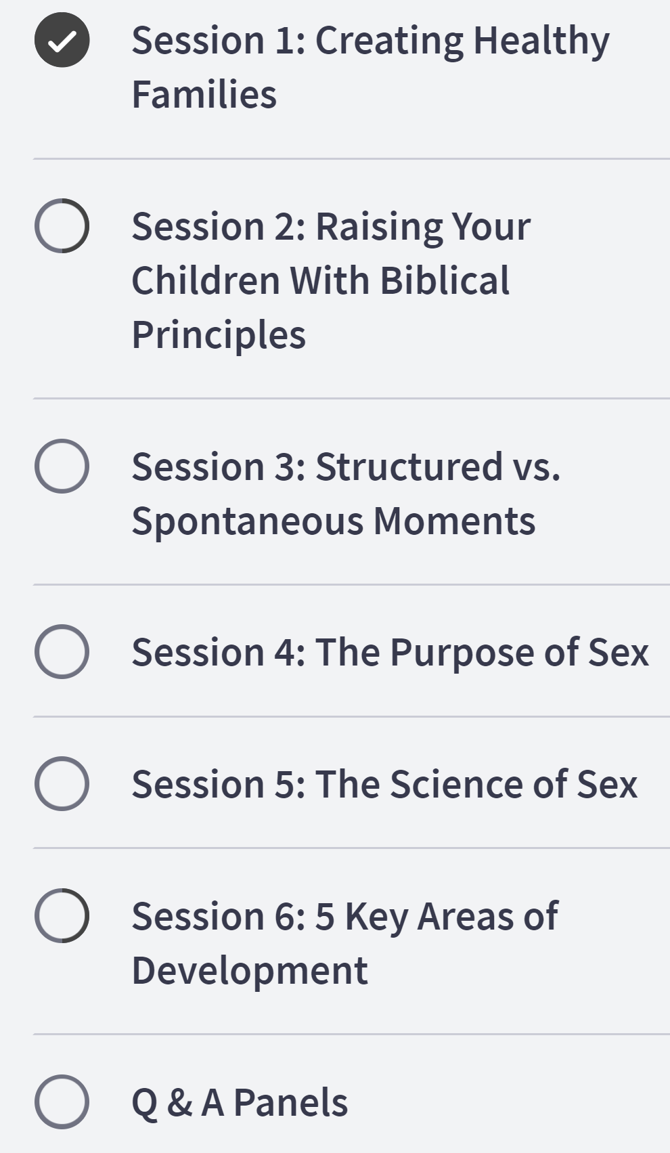
Let's Talk About It: Parenting Sexuality
創造健康的家庭
用聖經原則培育孩子
預設或是自發的場合
性的目的
性的科學
主要的成長領域

Slide 7


Slide 8
他帶我回到殿門，見殿的門檻下有水往東流出（原來殿面朝東）。這水從檻下，由殿的右邊，在祭壇的南邊往下流。 他帶我出北門，又領我從外邊轉到朝東的外門，見水從右邊流出。(以西結書 Ezekiel 47:1-2)

Slide 9
他手拿準繩往東出去的時候，量了一千肘，使我蹚過水，水到踝子骨。 他又量了一千肘，使我蹚過水，水就到膝；再量了一千肘，使我蹚過水，水便到腰；又量了一千肘，水便成了河，使我不能蹚過。因為水勢漲起，成為可洑的水，不可蹚的河。 (以西結書 Ezekiel 47:3-5)

Slide 10
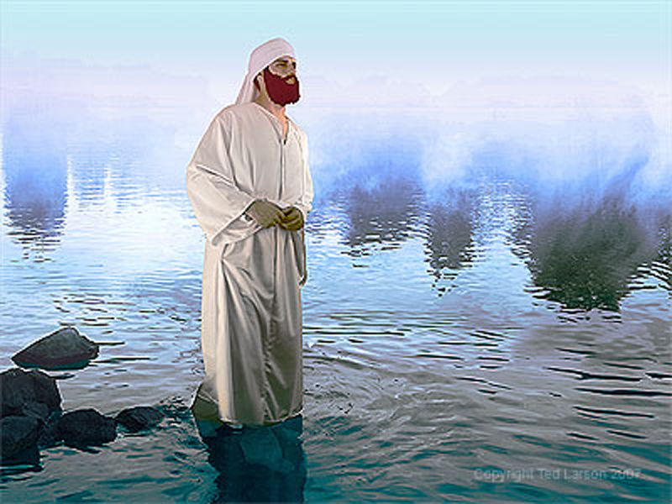

Slide 11
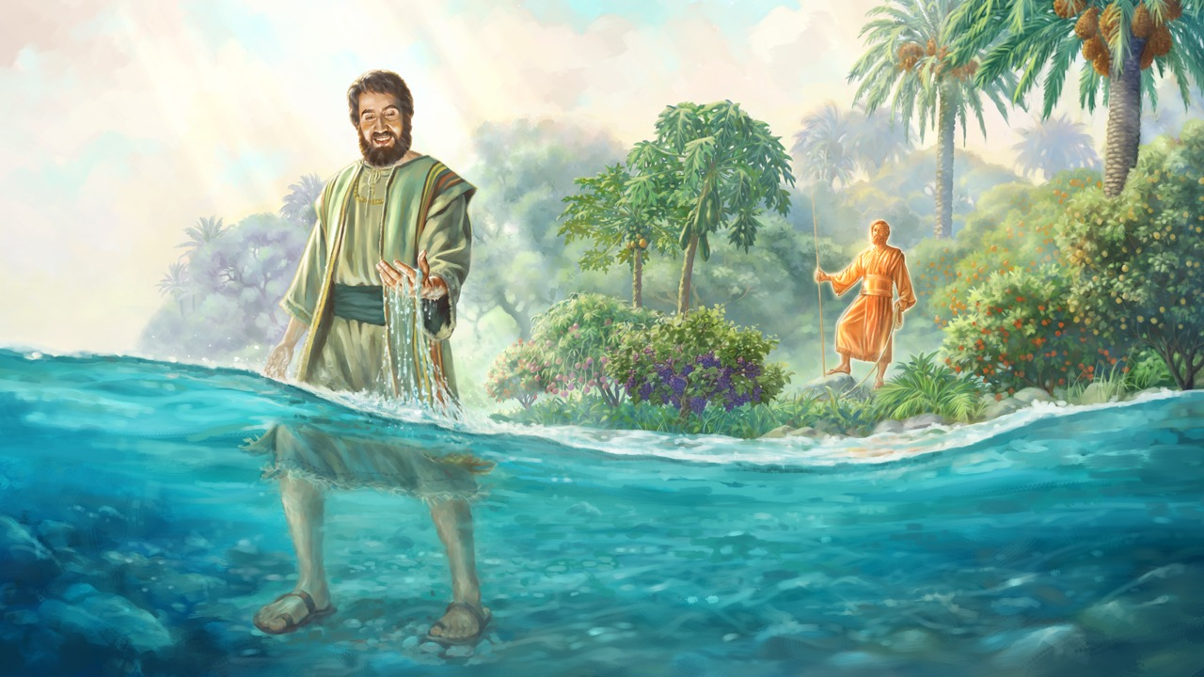

Slide 12
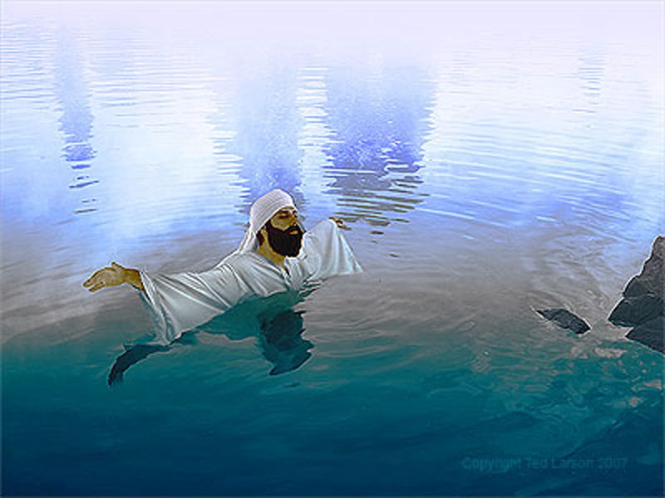

Slide 13
他對我說：「這水往東方流去，必下到亞拉巴，直到海。所發出來的水必流入鹽海，使水變甜（原文是得醫治）。 這河水所到之處，凡滋生的動物都必生活，並且因這流來的水必有極多的魚，海水也變甜了。這河水所到之處，百物都必生活。
(以西結書 Ezekiel 47:8-9)

Slide 14
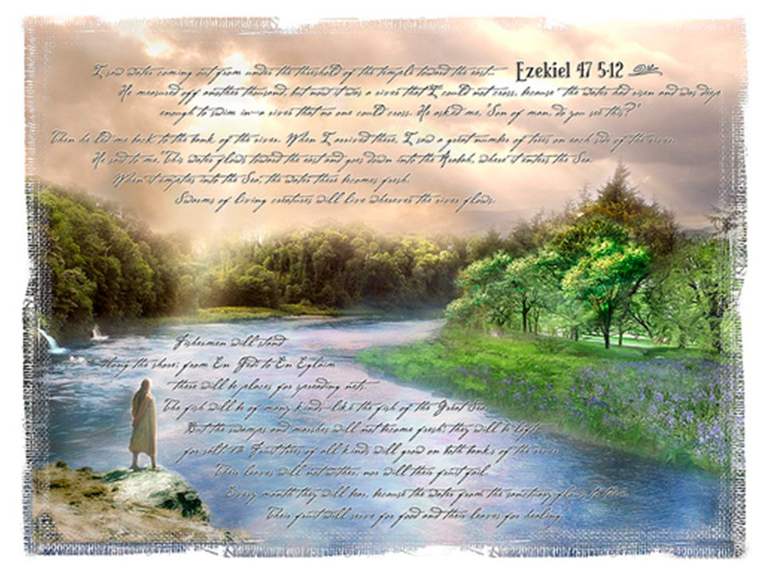

Slide 15
興起，發光！因為你的光已經來到！耶和華的榮耀發現照耀你。 看哪，黑暗遮蓋大地，幽暗遮蓋萬民，耶和華卻要顯現照耀你；他的榮耀要現在你身上。
(以賽亞書 Isaiah 60:1-2)
1 Arise, shine, for your light has come,
and the glory of the Lord rises upon you.

Slide 16
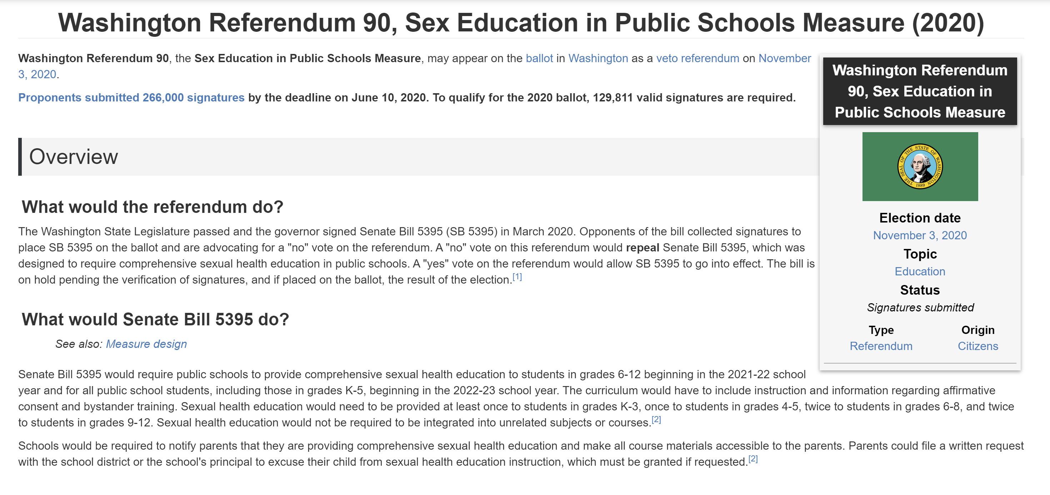

Slide 17


Slide 18



Slide 19


Slide 20
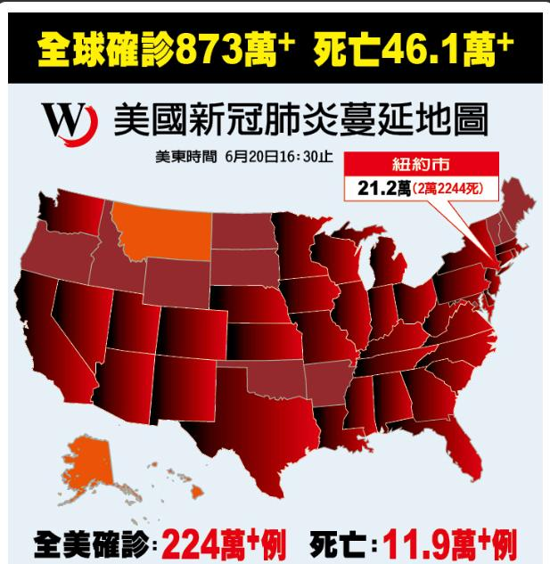

Slide 21



Slide 22
所以，你們禱告要這樣說：我們在天上的父：願人都尊你的名為聖。願你的國降臨；願你的旨意行在地上，如同行在天上。
(馬太福音 Matthew 6:9-10)
Our Father in heaven, hallowed be your name, your kingdom come, your will be done, on earth as it is in heaven.

Slide 23
耶和華也必時常引導你，在乾旱之地使你心滿意足，骨頭強壯。你必像澆灌的園子，又像水流不絕的泉源。
(以賽亞書 Isaiah 58:11)
You will be like a well-watered garden,
like a spring whose waters never fail.

Slide 25
回應詩歌
「一道江河」

